Slide 1
Министерство образования Пензенской области
Государственное автономное профессиональной образовательное
учреждение Пензенской области
«Пензенский колледж информационных и промышленных
технологий (ИТ - колледж)»
Учебный комплекс информационных технологий
КВАЛИФИКАЦИОННЫЙ ПРОЕКТ
по МДК 05.02
«Разработка кода информационных систем»
Тема: Разработка Веб-приложения «Магазин канцелярских товаров города X «PaperCraft»»
Выполнил: Шиндин Даниил Андреевич
Обучающийся 3 курса группы 22ИТ24
По специальности 02.07.09 «Информационные системы и программирование»
Очной формы обучения
Руководитель квалификационного проекта
Преподаватель Николаева Надежда Сергеевна

Slide 2
Цели
Целью курсового проекта является разработка веб-приложения «Магазин канцелярских товаров города X «PaperCraft»».

Slide 3
Задачи
Задачи:
проанализировать предметную область;
выполнить проектирование ИС;
выполнить разработку ИС;
выполнить тестирование ИС.

Slide 4
Актуальность проекта
Рост популярности товаров для творчества и саморазвития. Канцелярские товары, предназначенные для рисования, письма и планирования, активно используются не только школьниками и студентами, но и взрослыми, стремящимися к творческому развитию и организации рабочего пространства.
Удобство и доступность онлайн-покупок канцелярии. Веб-приложения и интернет-магазины позволяют приобретать необходимые канцелярские принадлежности в любое время и из любой точки города X, предоставляя покупателям комфортный способ выбора и заказа товаров.
Использование современных технологий для персонализации покупок. Применение алгоритмов анализа данных в онлайн-магазине «PaperCraft» позволяет адаптировать ассортимент и рекомендации под индивидуальные предпочтения и потребности покупателей, повышая их удовлетворённость и лояльность.

Slide 5
Функциональные и нефункциональные требования
Функциональные требования к информационной системе «Магазин канцелярских товаров города X «PaperCraft»»
регистрация;
авторизация;
просмотр каталога товаров;
оформление и отслеживание заказов;
просмотр результатов;
просмотр истории покупок;
личный кабинет.
Нефункциональные требования:
приложение должно быть интуитивно понятны;
удобный и понятный графический интерфейс;
дизайн должен быть современным, минималистичным;
целостность базы данных;
приложение должно эффективно работать даже на устройствах с базовыми характеристиками, обеспечивая стабильность работы.

Slide 6
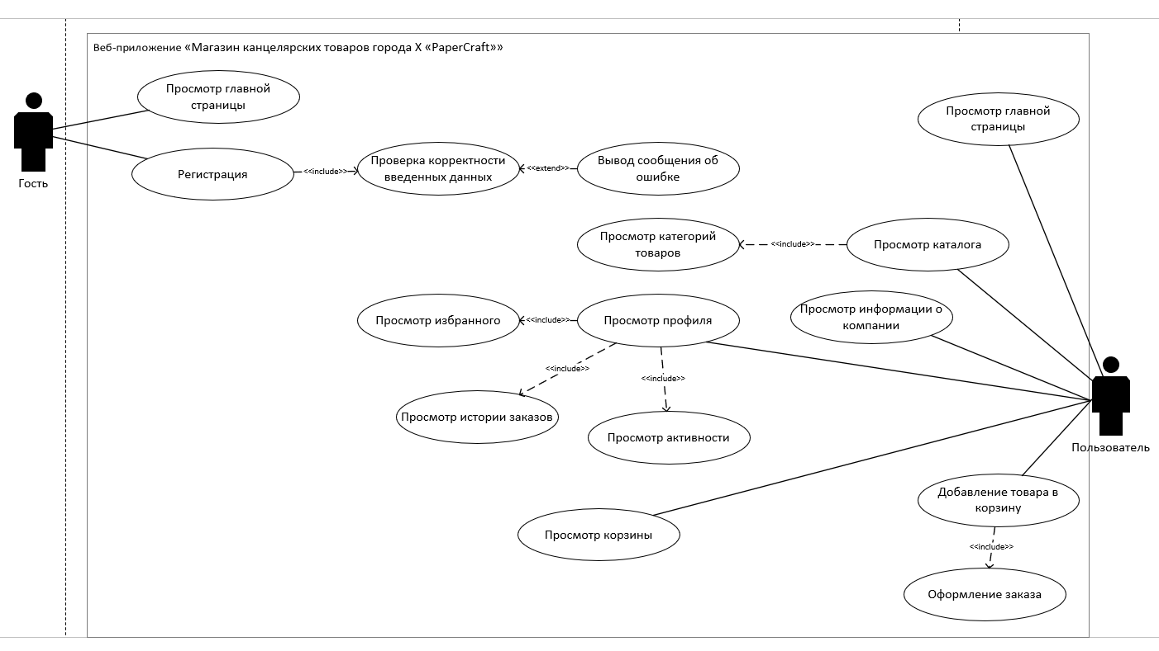
Диаграмма вариантов использования

Slide 7
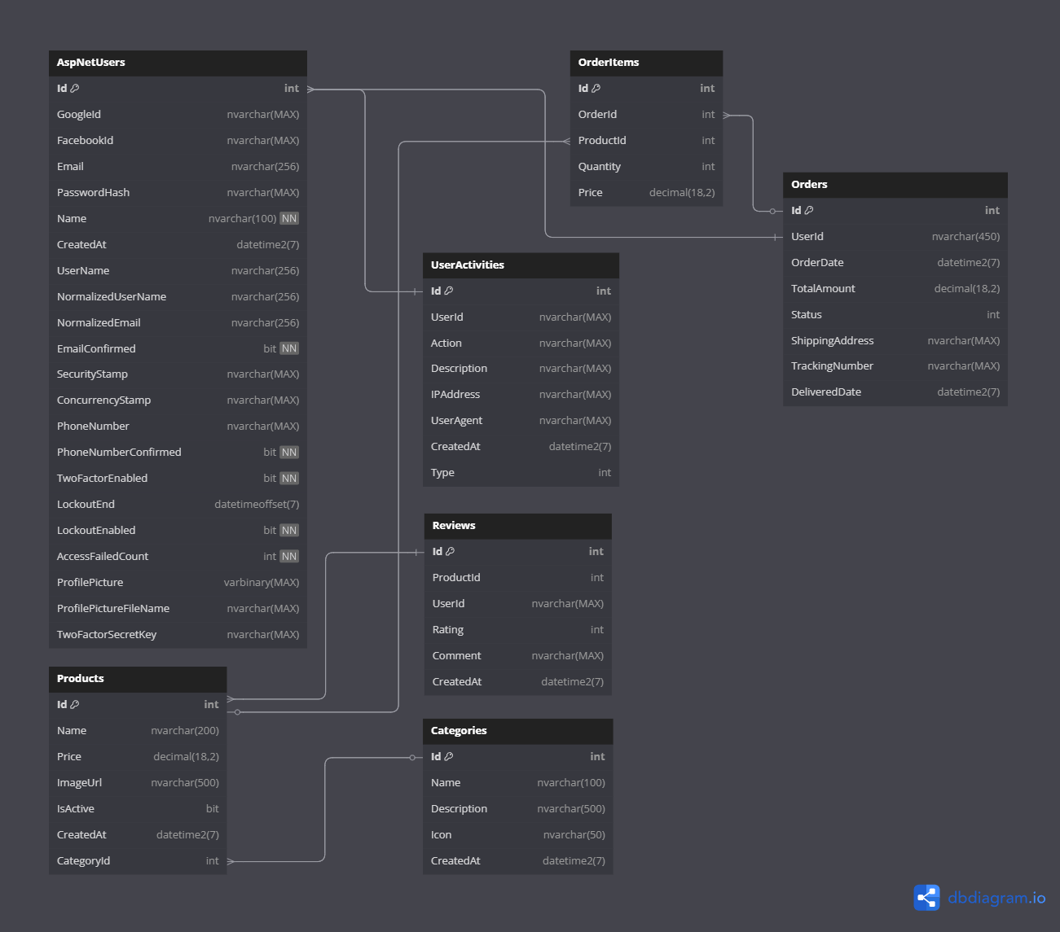
ER-диаграмма

Slide 8
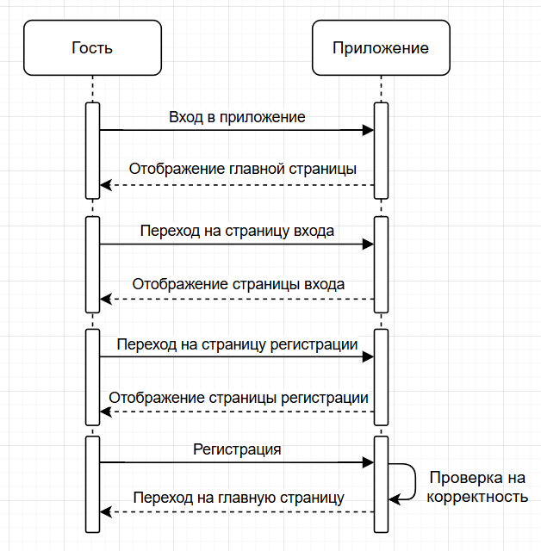
Диаграмма последовательности действий для гостя

Slide 9
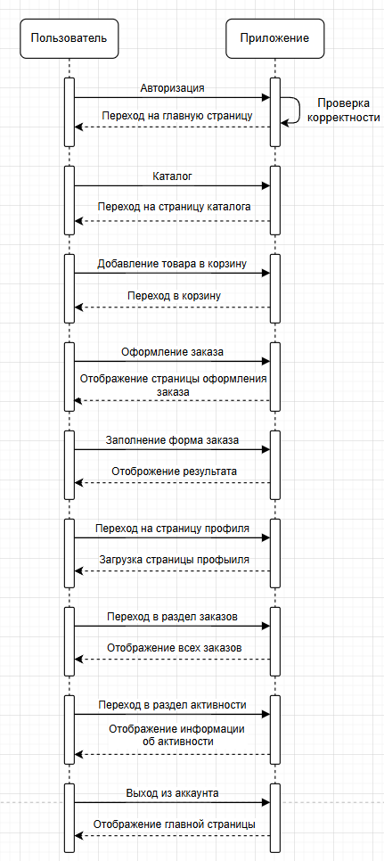
Диаграмма последовательности действий для пользователя

Slide 10
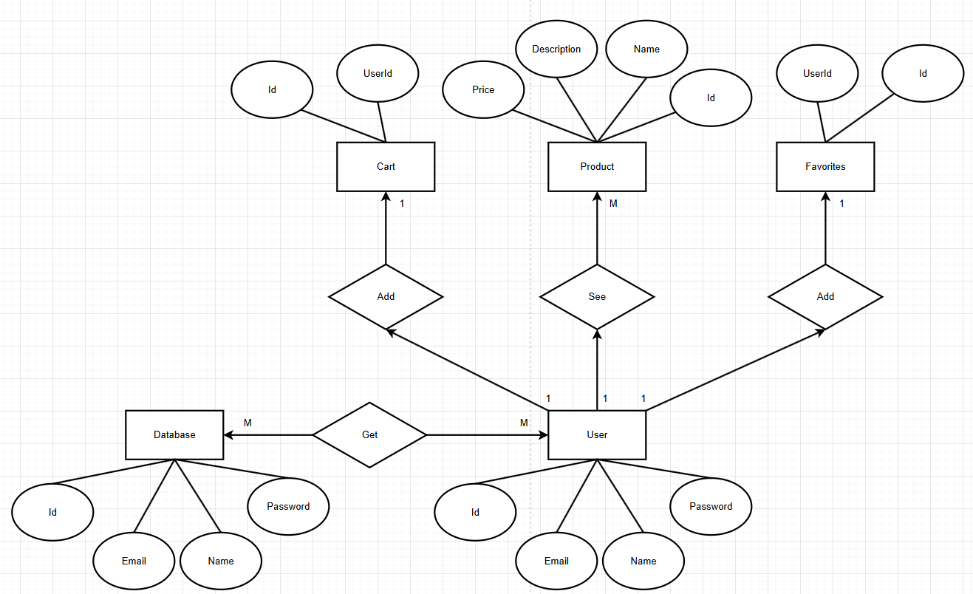
Физическая модель

Slide 11
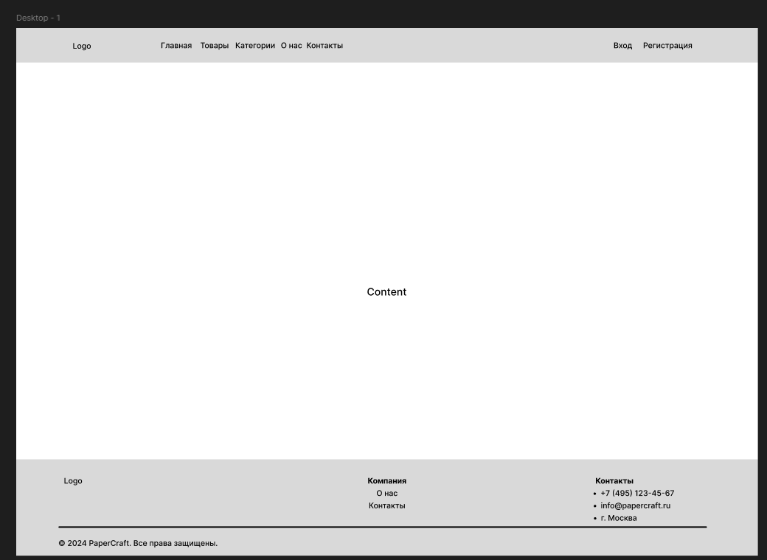
Макет главной страницы

Slide 12
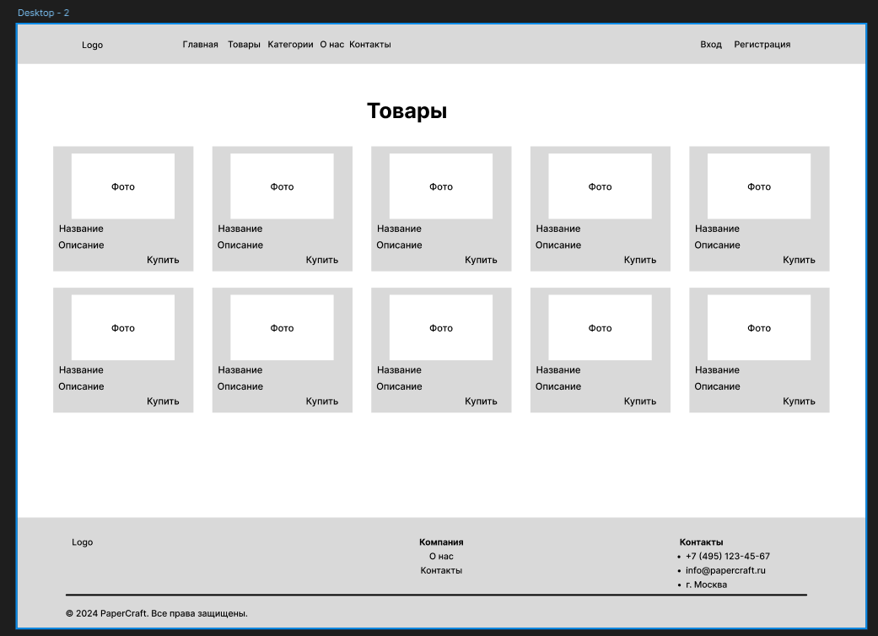
Макет страницы «Товары»

Slide 13
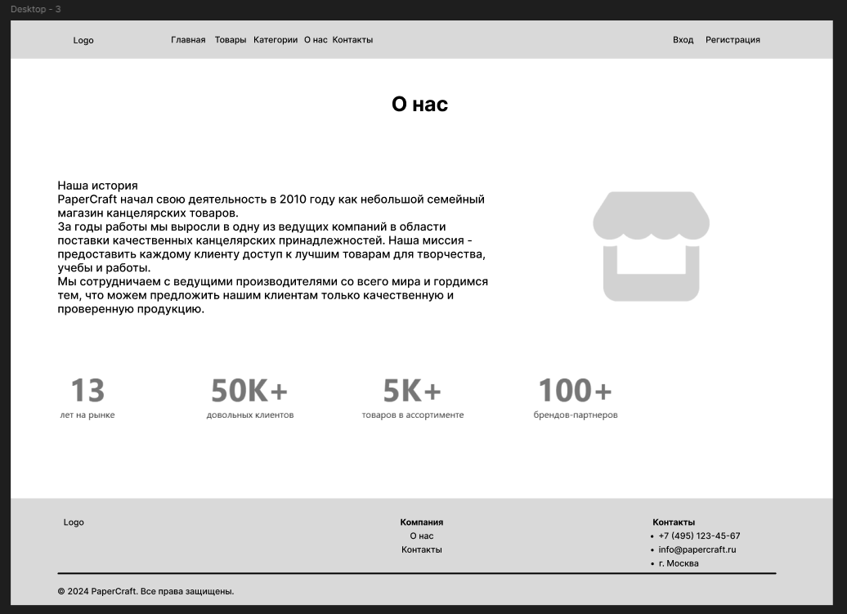
Макет страницы «О нас»

Slide 14
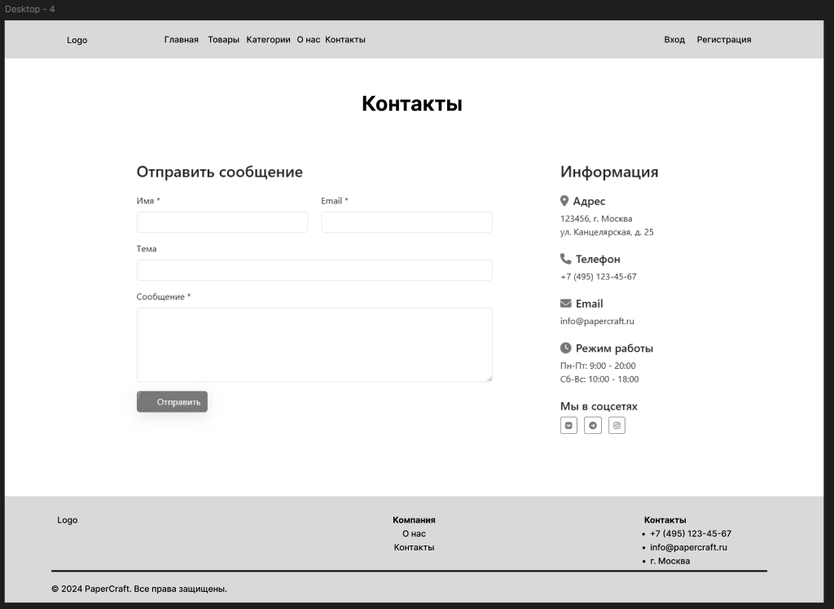
Макет страницы «Контакты»

Slide 15
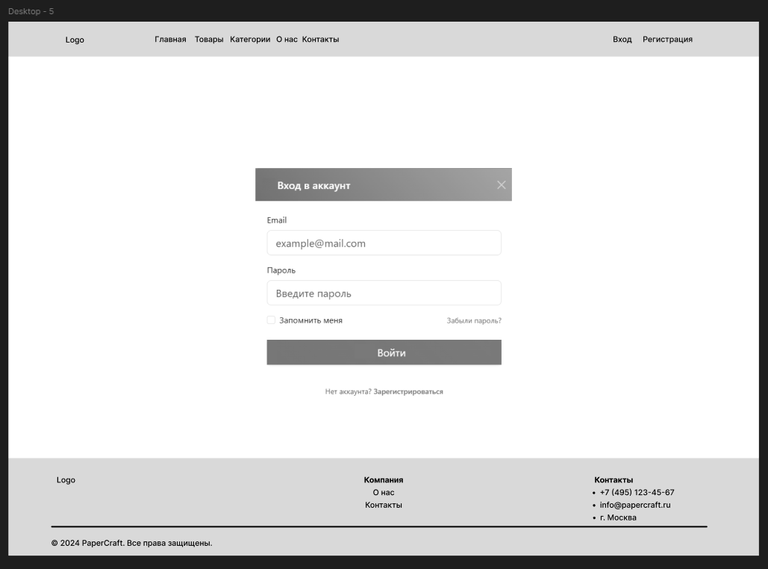
Макет страницы «Вход»

Slide 16
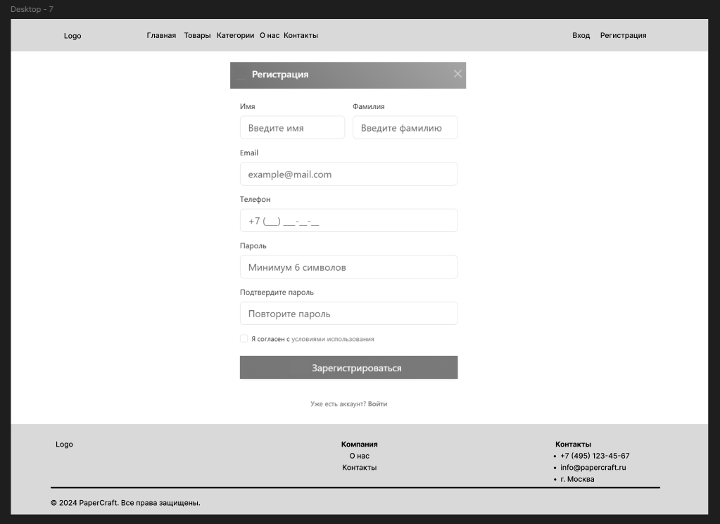
Макет страницы «Регистрация»

Slide 17
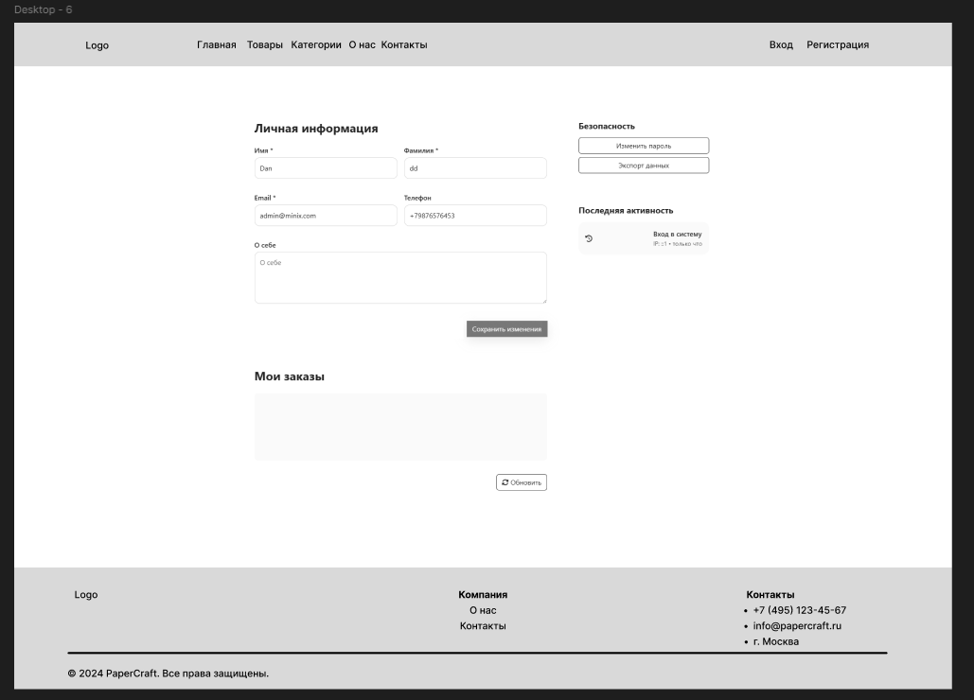
Макет страницы «Профиль»

Slide 18
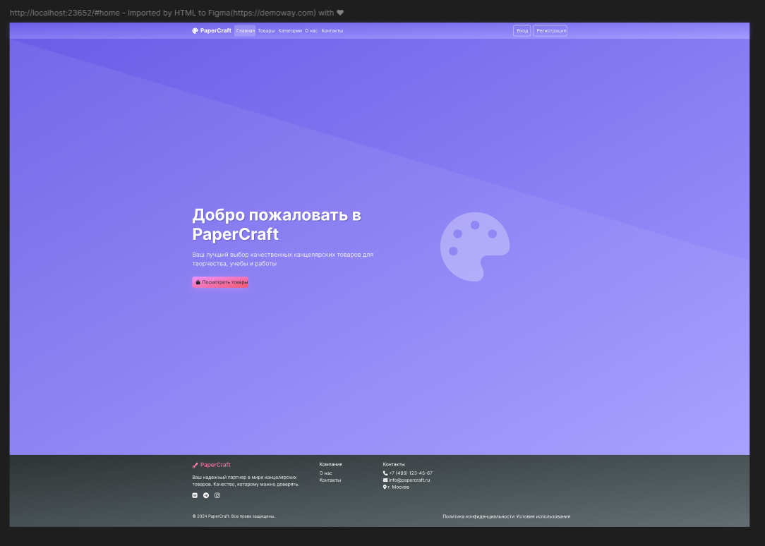
Дизайн главной страницы

Slide 19
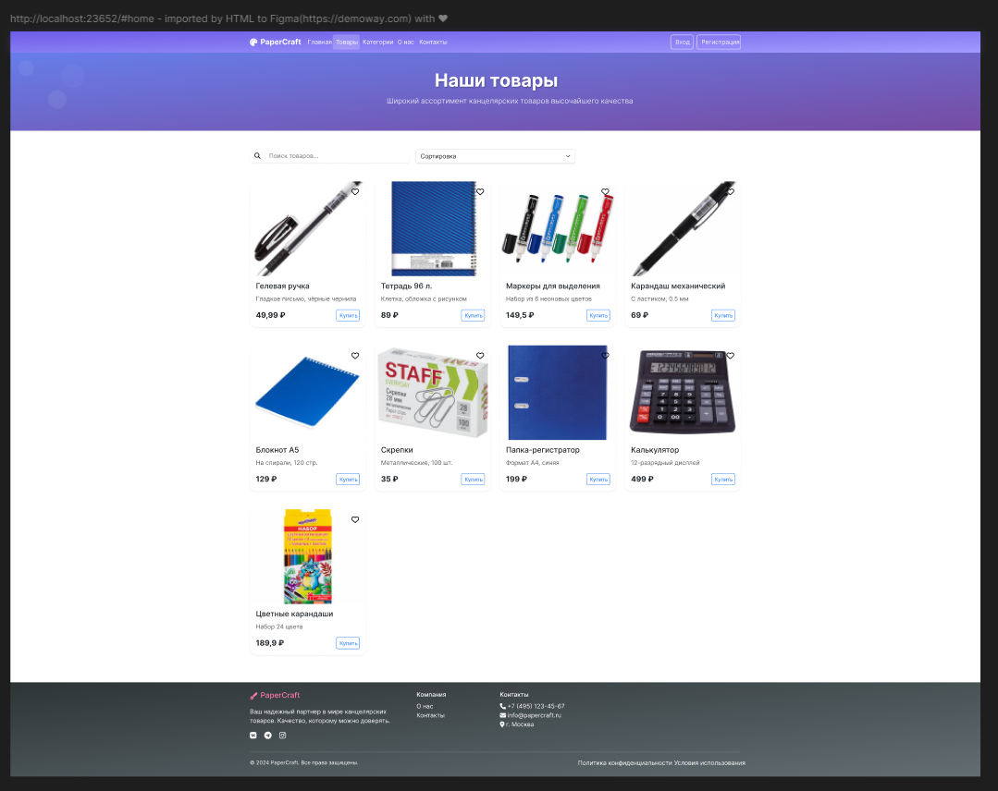
Дизайн страницы «Товары»

Slide 20
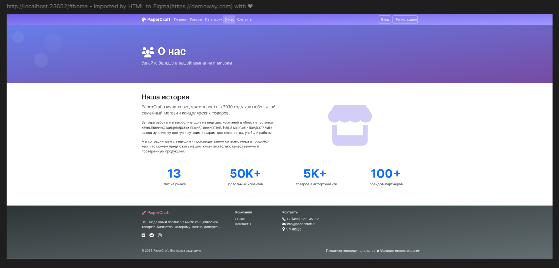
Дизайн страницы «О нас»

Slide 21
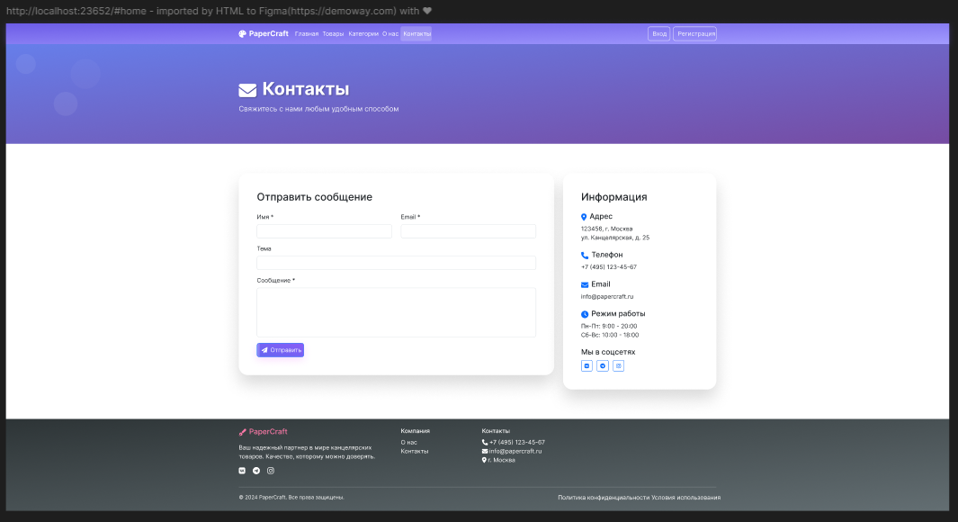
Дизйн страницы «Контакты»

Slide 22
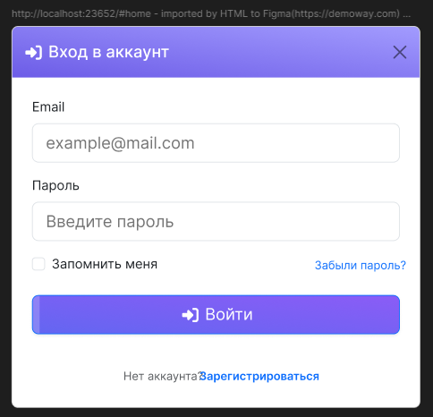
Дизайн страницы «Вход»

Slide 23
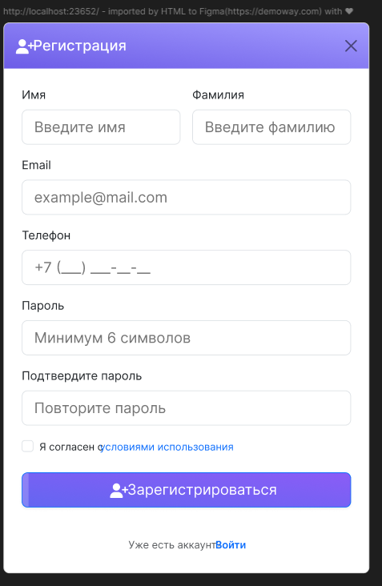
Дизайн страницы «Регистрация»

Slide 24
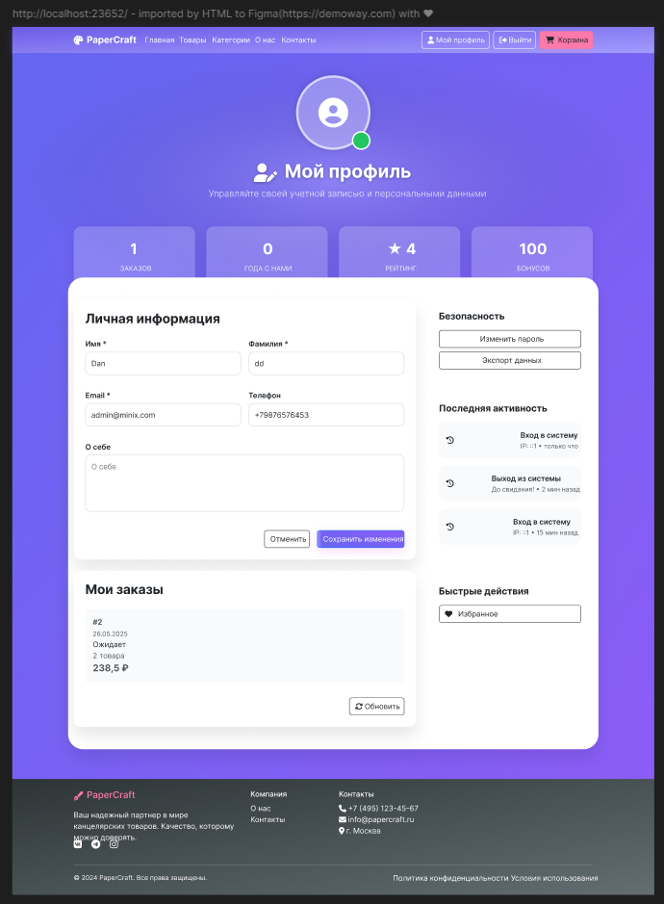
Дизайн страницы «Профиль»

Slide 25
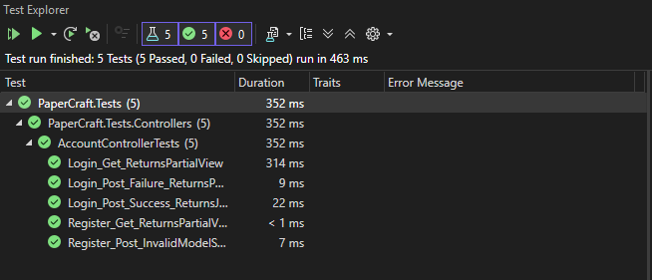
Модульное тестирование

Slide 26
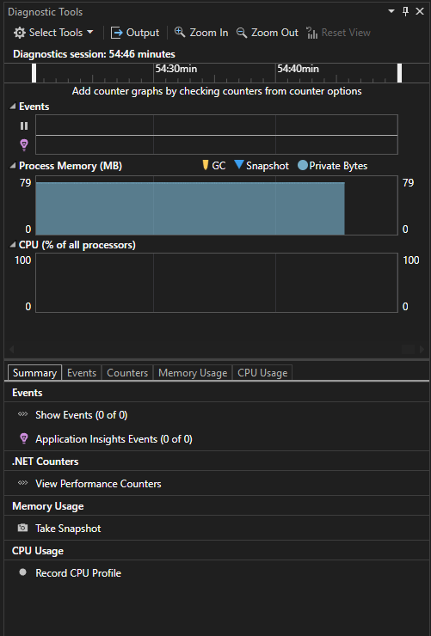
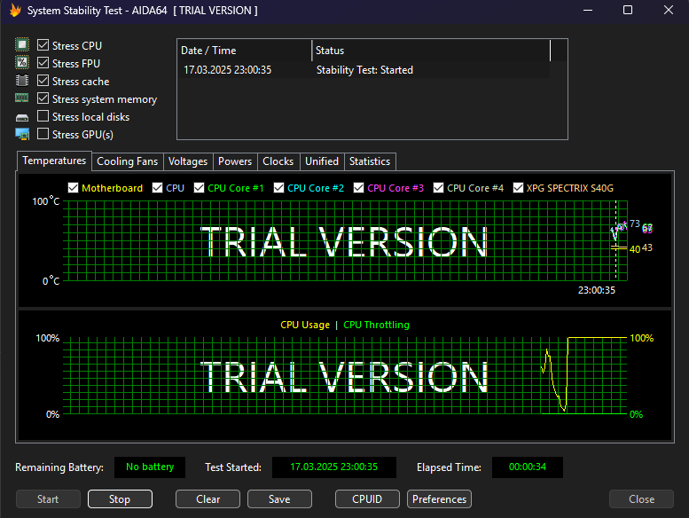
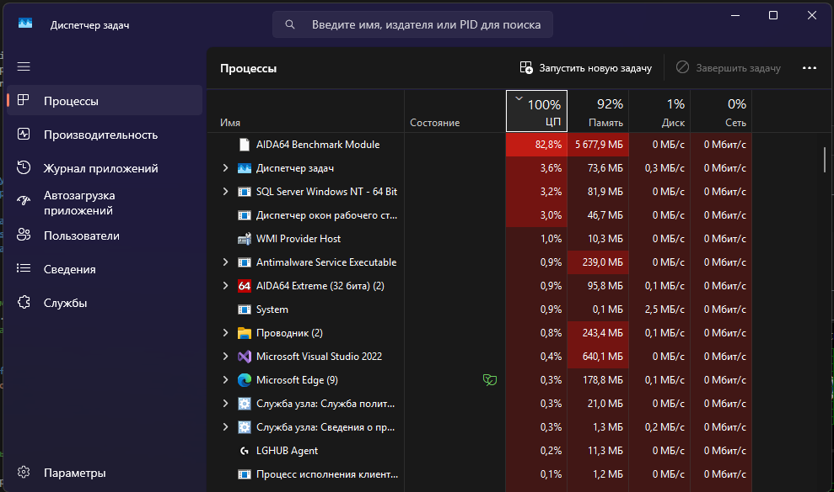
Системное тестирование

Slide 27
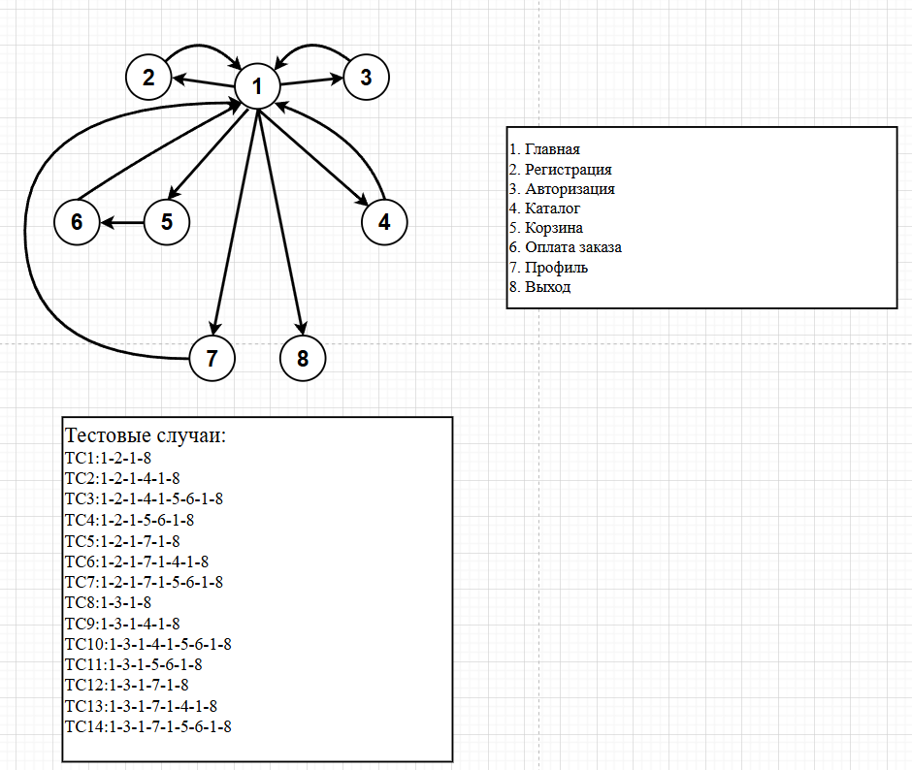
Интеграционное тестирование

Slide 28
Программное обеспечение
Для разработки программного продукта было использовано среда разработки Visual Studio 2022 Professional.
Платформа - ASP.NET 9 LTS

Slide 29
Заключение
Итог: Разработка веб-приложения для магазина канцелярских товаров города X «PaperCraft» обладает высокой актуальностью благодаря следующим факторам:
росту спроса на качественные канцелярские принадлежности и товары для творчества;
удобству и доступности цифровых решений;
возможностям персонализации покупок и предложений.
Результат проекта: Полностью функционирующее веб-приложение, готовое для использования широкой аудиторией.

Slide 30
Перспективы
Перспективы: Перспективы развития веб-приложения для магазина канцелярских товаров города X «PaperCraft» включают:
расширение ассортимента и категорий товаров;
внедрение современных технологий персонализации и рекомендаций;
интеграция дополнительных цифровых сервисов;
оптимизация работы на мобильных устройствах;
развитие доставки и логистических сервисов.

Slide 31
Спасибо за внимание

